Slide 1
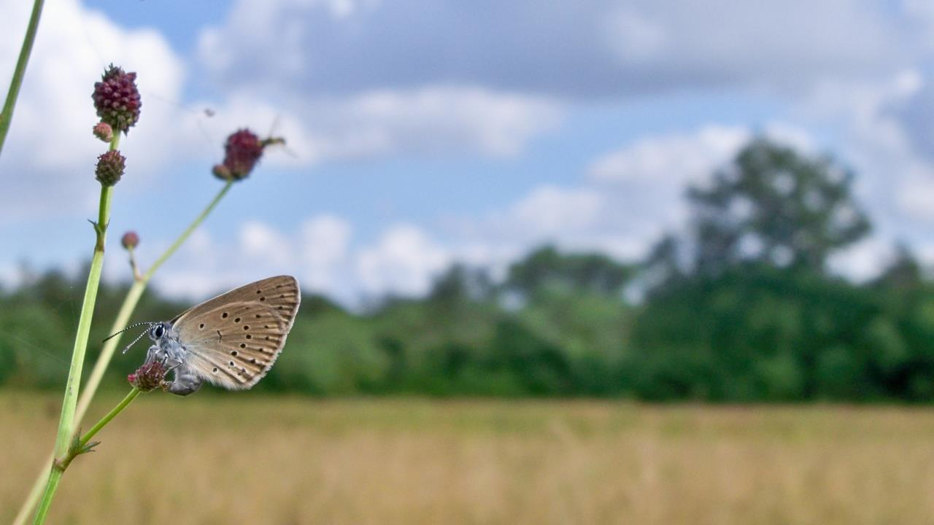
Raamovereenkomsten in Gelderland:
GWW & Groenwerken

Slide 2
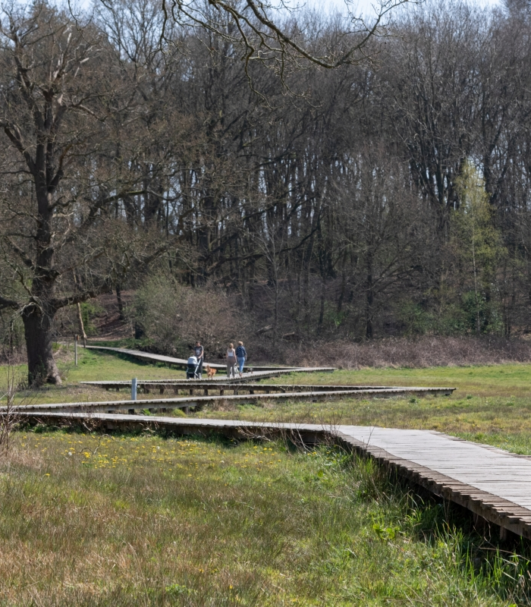
Aanleiding
Grote budgetten voor natuurherstel / stikstofbeleid komende jaren
Aanbestedingsbeleid SBB niet toereikend voor grote hoeveelheid groen/gww projecten

Slide 3
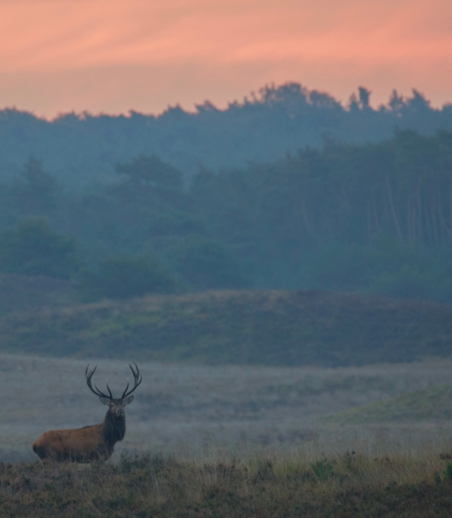
Voordelen raamovereenkomst
Sterk reduceren overheadkosten (o.a. minder kosten voor planvorming, voorbereiding, bestekschrijven, aanbesteden)
Meer flexibiliteit in aanbesteden en uitbesteden
Eenvoudiger procedures en –offerte uitvragen en laagste prijs middels mini-competities
Kortere termijnen, eerder klaar
Betere relaties, ook langer durend
Bron van het budget speelt geen rol
Kansen MKB, Thuis in de streek
Borgen van rechtmatigheid

Slide 4
Aanbesteding
We gaan vier ROKs afsluiten in Gelderland, voor:
Veluwe
Achterhoek
Rivierengebied West
Rivierengebied Oost
Aannemers mogen in max twee regio’s deelnemen, mogen op alle vier regio’s inschrijven.
Looptijd ROK 2 jr. met mogelijkheid 2 maal 2 jr. verlenging (evaluatie)

Slide 5
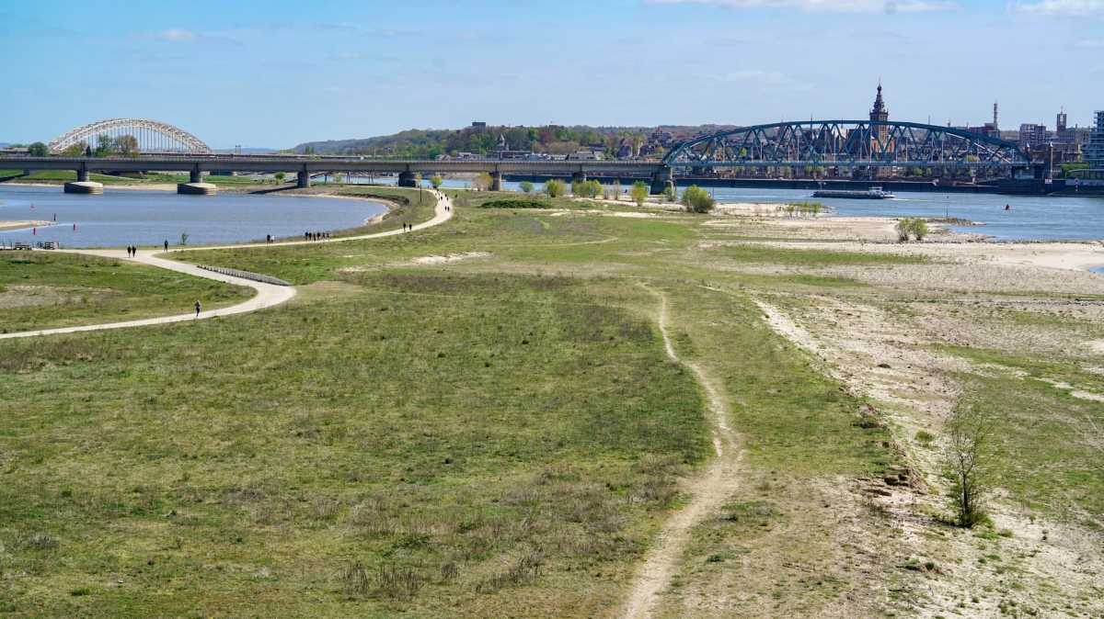
Geselecteerd wordt op:
Kennis en ervaring (op gevraagde werkzaamheden maar ook ervaring planologisch beschermd natuurterreinen)
Certificering (ERBO)
Eenheidsprijzen
Notes:
In de nadere opdracht de opdrachtspecificaties.

Slide 6
De inhoud van de ROKs
Welke werkzaamheden zetten we bv straks o.a. via de ROKs weg?
Licht grondverzet;
Aanleg of verwijderen van fiets / wandelpaden;
Het aanbrengen van kalk / steenmeel;
In verstuiving brengen van de bodem;
Chopperen van vegetatie;
Plaggen van vegetatie;
Klepelmaaien van vegetatie en opslag van bomen en struiken;
Vervangen en/of nieuw plaatsen rasters;
Hydrologische maatregelen, het veranderen van watergangen;
Bosrandbeheer;
Exoten bestrijding, als het niet onder een van de reeds bestaande andere raamovereenkomsten valt;
Vegetatiebeheer, als het niet onder een van de reeds bestaande andere raamovereenkomsten valt.

Slide 7
Optioneel / Buiten scope
Optioneel:
Voor SNL werk
Buiten scope
  Facultatief Specialistisch <€7.500
  Facultatief € 25.000,-- aan te bieden één-op-één aan een partner in genoemde Rok
  Facultatief Diensten > €200.000
  Facultatief Werken > €500.000
  Pachters
  SW achtige contracten
  Bestaande ovk’s Bosexploitatie, houtafvoer en grasmaaien

Slide 8
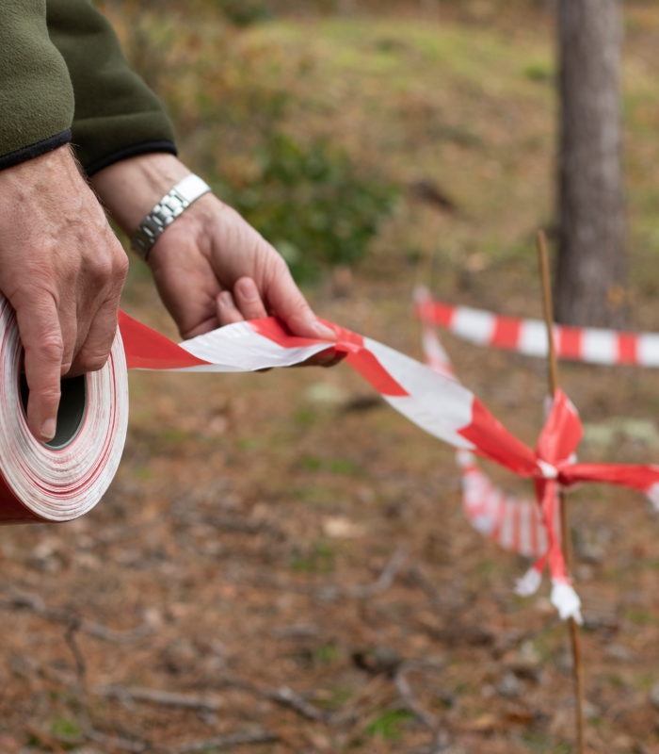
Mini competitie bij concrete opdracht/ project
Nadere offerte aanvraag
Kan voor eenmalige of meerjarige opdracht
Gunnen kan:
  Op laagste prijs;
  Combinatie prijs/kwaliteit (in te zetten materieel/ planning/ methodiek/ personeel)
Alle partners binnen raamovereenkomst krijgen aanvraag. Niet iedereen zal aanbieden
Mogelijkheid tot bepalen ondergrens:
  Bv tot € 25.000,- 1 op 1 gunnen;
Mogelijkheid tot facultatieve bovengrens
  Bv tot € 500.000

Slide 9
De aanbestedingsprocedure en planning
De aanbesteding is Europees en verloopt als volgt:
Activiteit | Datum
Publiceren aankondiging van de Aanbesteding (via TenderNed) | 23 november 2021
Info overleg TEAMS | Don 16 dec 14:00-15:30
Uiterlijke ontvangst van vragen voor Inschrijvingen | 24 december 2021
Streefdatum bekendmaken Nota van Inlichtingen inschrijffase | 14 januari 2022
Uiterlijke ontvangst van Inschrijvingen | 4 februari 2022
Opening van de kluis met Inschrijvingen | 4 februari 2022
Streefdatum versturen Gunningsbeslissing | 18 februari 2022
Bezwaartermijn (20 dagen) | 10 maart 2022
Streefdatum versturen gunning | 17 maart 2022

Slide 10
Hoe werkt aanbesteden dan straks voor jullie?
Starten mini-competitie
Opstellen nadere offerte-aanvraag (simpele taal en hoognodige)
alle standaard zaken zitten in Rok (Ecologisch Werkprotocol, Bio brandstof, spoorvorming, schade, verzekering, arbo, etc)
Versturen aan 10 aannemers (via Contractbeheerder, PL of boswachter)

Slide 11
Nadere Offerteaanvraag:
Het eerste wat opvalt aan een (gemiddelde) Nadere Offerteaanvraag is dat deze qua vorm uiterst beknopt, gering, van omvang is. Het is dan ook hoogst belangrijk voor zo’n Nad.Off.aanvraag dat deze alleen bevat die bepalingen en instructies die niet omschreven zijn in de besteksdocumenten, zeker ook de Bijlagen zoals o.a. de ‘Gedragscode Natuurbeheer’, van de overkoepelende raamovereenkomst.
Dus geen:
Algemeen geldende uitgangspunten zoals ‘…………. geen insporing in vegetatie, bovenlaag en ondergrond ………’, en ‘…………. houdt afstand van beschermde of anderszins beschermingswaardige planten en dieren ……………’ en ‘…………. geen vermijdbare hinder veroorzaken voor recreanten en recreatie ……’ etc. etc. etc.
Bepalingen en adviezen die al opgenomen zijn in de Code Zorgzaam Natuurbeheer want het voldoen aan deze Code is opgenomen in de ROk.
Voorschriften over het gebruik van typen brandstoffen, oliën en smeermiddelen; dit is al geregeld in het ERBO-certificaat en gelijkwaardige certificaten.
Veiligheidsaspecten voor de verkeersveiligheid en ARBO etc. etc.
Algemene Voorwaarden of Bijzondere Voorwaarden, ook geen UEA (Uniform Europees Aanbestedingsdocument), soms wel een formulier conform ‘Model K’ (= de rechtmatigheids-verklaring)
Wel de bijzonderheden die spelen, van belang zijn, voor de correcte uitvoering van de nadere opdracht en die specifiek van belang zijn voor die locatie en dat werkterrein. En uiteraard de werkomschrijving; in ieder geval precies omschrijven wat klaar moet zijn als het klaar is. En dat mag, kan, in de eigen woorden. Uiteraard wel redelijk duidelijk beschrijven wat je hebben wilt maar dat hoeft niet in hoogdravend Nederlands, of echt ambtelijk geschreven vage proza, en ook niet vol van juridische, afhoudende, formuleringen.
Als de opdracht echt groot is, en/of in technisch opzicht ingewikkeld in elkaar steekt, dan kan een RAW-opzet praktisch zijn, veelal opgesteld door een adviesbureau/ingenieursbureau; meestal voldoen echter een duidelijk verhaal in Word met eventueel een tabel in Excel. Wat vaak ook helpt: foto’s van de situatie, van geslaagde voorbeelden van een vergelijkbare opdracht, of juist van voorbeelden zoals het echt niet moet.
Uiteraard ook met kaartjes en schetsen uit GIS, voorzien van de nodige arceringen, strepen en punten of sterretjes, en een uitgebreide legenda; veelal zegt een duidelijk plaatje meer dan 1.000 woorden.
En, uiteraard, met een Inschrijvingsbiljet (om ervoor te zorgen dat je vergelijkbare offertes krijgt) en met een Planningsoverzicht met daarin de voornaamste datums met de acties die erbij horen.

Slide 12
Vragenronde met Nota van Inlichtingen
Na het verzenden van de Nadere Offerteaanvraag, de uitnodiging met alle gegevens, volgt een periode, +/- een week of drie (= afhankelijk van de omvang van de opdracht) waarin de partners vragen kunnen stellen. Zoals bij alle communicatie deze vragen alleen ontvangen per email; niet per telefoon of mondeling (*). Na het sluiten van de periode voor vragen stellen de Nota van Inlichtingen opmaken. Geanonimiseerd de vragen beantwoorden en die dan rondsturen naar alle 10 de partners.
(*): Soms is het zinvol om een Schouwdag, terreinbezoek-met-uitleg, toelichting, te organiseren. Binnen een ROk is dit eenvoudig te doen en zonder risico op een extra-kans op verboden prijsvormend voor-overleg. De partners kennen elkaar immers al lang, sinds het opmaken van de raamovereenkomst. Mocht verboden prijsvormend vooroverleg vermoed worden dan worden en/of de betrokken aannemers, partners, verwijderd uit de Raamovereenkomst en/of loopt de Raamovereenkomst af bij de eerste de beste gelegenheid.
Inschrijving, veelal op basis van laagste prijs
Een week, of twee weken (weer afhankelijk van omvang en complexiteit van de opdracht), volgt dan de Inschrijving. De Inschrijvingen meestal op basis van Laagste Prijs; bijzondere kwaliteitscriteria laten meewegen mag en kan ook maar pas deze alleen toe als dat zin heeft (!) en als het deze iets substantieel toevoegen aan de aanbesteding.
Gunning en opmaak Nadere Overeenkomst, ook wel genoemd Nadere Opdracht
Volgend op het bekendmaken van het Voornemen tot Gunning aan alle partners in één bericht is een korte periode voor vragen stellen / bezwaarmaken op z’n plaats. Weer afhankelijk van de omvang, de complexiteit van de opdracht en de inschrijving, de periode voor vragen stellen (weer per email en gericht aan de aanbestedende boswachter; niet meteen aan sbbinkoop@staatsbosbeheer.nl .) op 3 à 5 werkdagen. In deze periode kan al wel een Startoverleg gevoerd worden met de winnaar, wel met het voorbehoud dat iedere afspraak pas geldt zodra na afloop van de bezwarentermijn geen vragen en geen bezwaren zijn ontvangen.
De Nadere Opdracht bestaat meestal uit alleen de UBW-bon met daarop een korte verwijzing naar alle aanbestedingsdocumenten inclusief de Inschrijving van de winnaar.

Slide 13
Vragen
Hebben jullie vragen?

